Slide 1
西南财经大学研究生课程线上缓考、补考
腾讯会议平台简易使用说明
（考生版）
西南财经大学研究生院
2020年5月

Slide 2
目录
一、腾讯会议软件安装
二、进入考场
三、参加考试

Slide 3
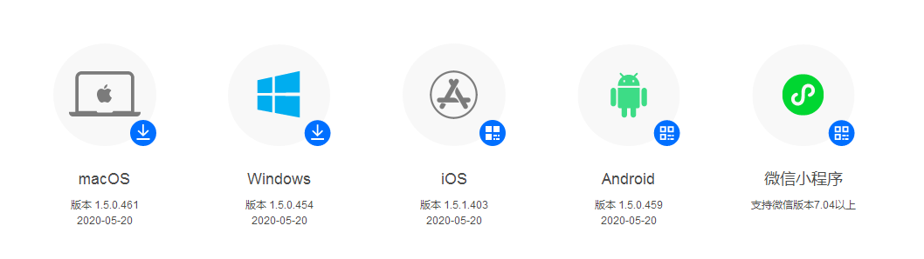
一、腾讯会议软件安装
访问网址：
https://meeting.tencent.com/download-center.html?from=3
各类设备均可在该网址进行下载。

Slide 4
一、腾讯会议软件安装
注意事项：
考试前请在两台设备（可带摄像头、麦克风的电脑加上手机；也可以两部手机）上都完成安装腾讯会议软件。
由于同一账号在不同设备不能同时加入同一会议。请考生准备好至少两个账号（或两个不同手机号），不同设备分别登录不同账号（或使用不同手机号验证）。

Slide 5
目录
一、腾讯会议软件安装
二、进入考场
三、参加考试

Slide 6
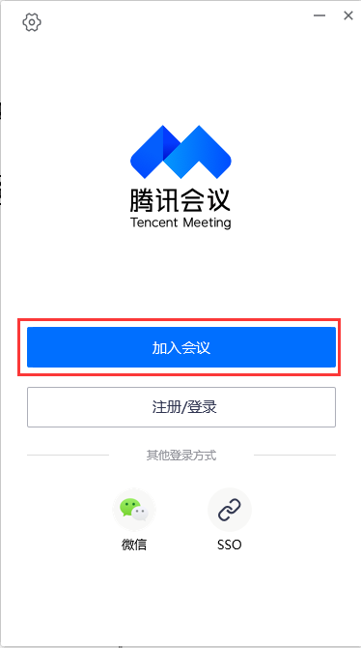
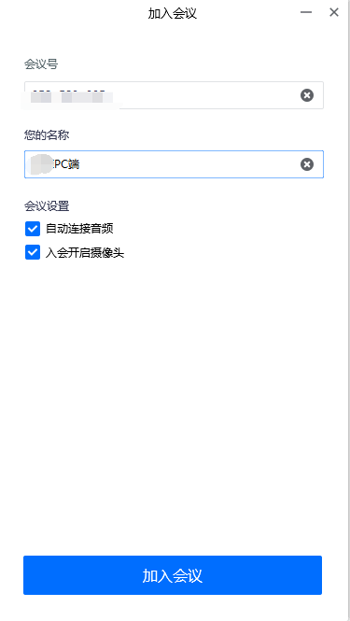
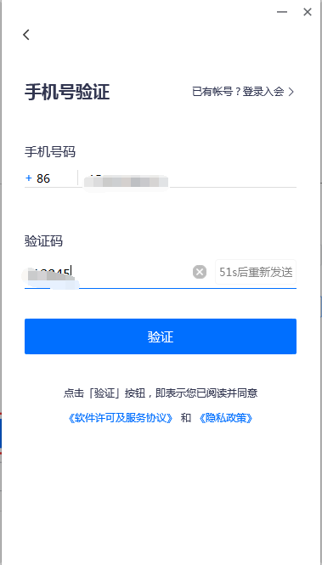
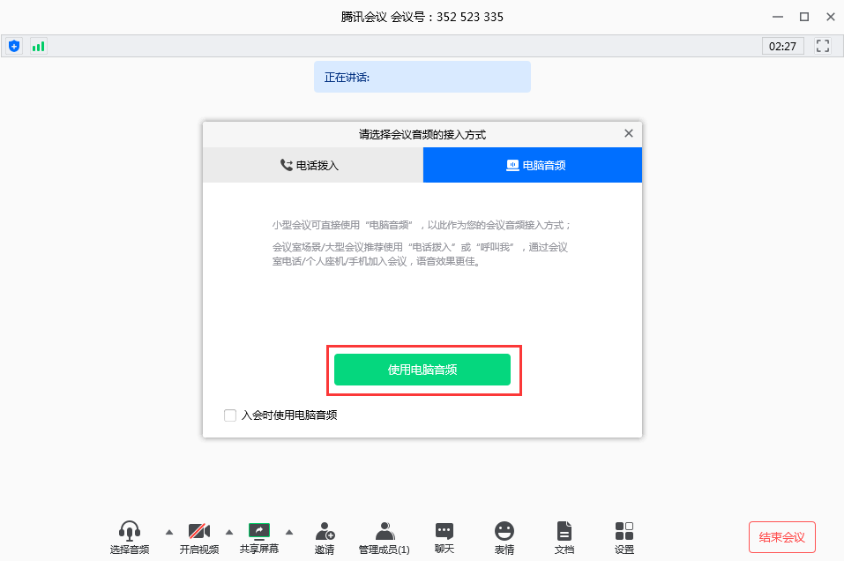
二、进入考场
(一)电脑端
加入会议->输入监考老师提供的会议号->输入手机号(与其他设备不同号码)及验证码登录->选择接入方式

Slide 7
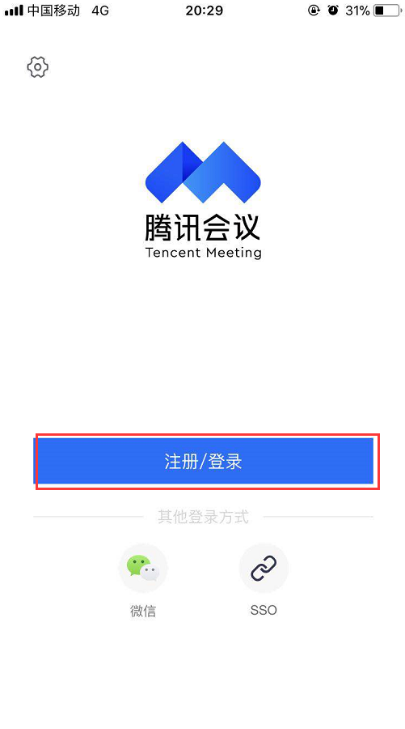
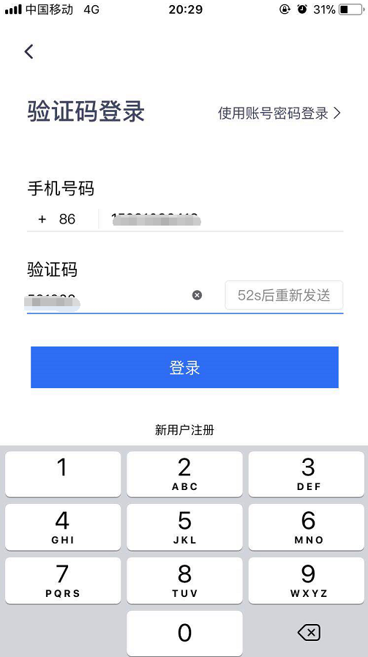
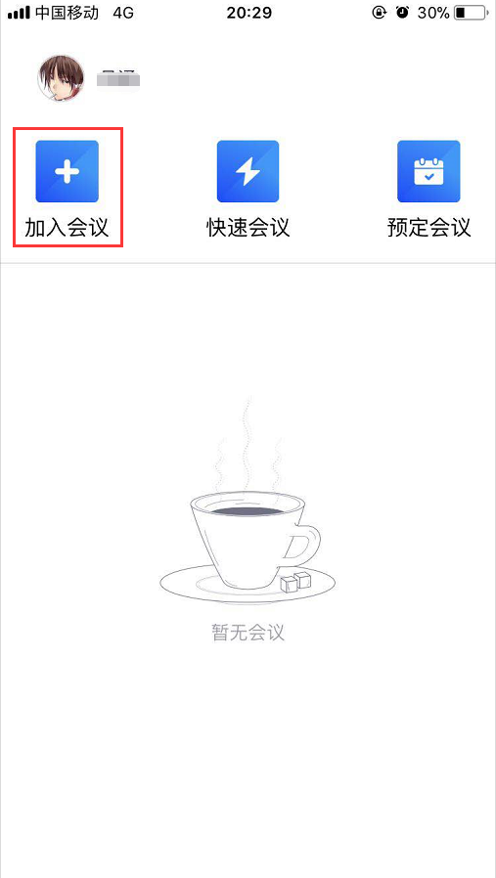
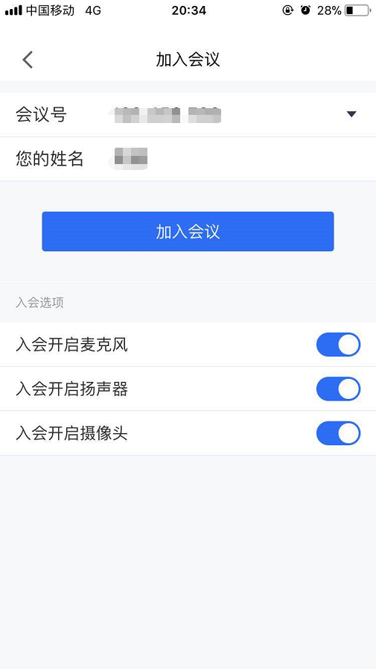
二、进入考场
(二)移动端
使用手机号(与其他设备不同号码)及验证码登录->“加入会议”->输入监考老师提供的会议号加入会议

Slide 8
目录
一、腾讯会议软件安装
二、进入考场
三、参加考试

Slide 9
三、参加考试
（一）注意事项
考生需向监考教师360度旋转摄像头，展示周围环境，监考教师认可后方可开始考试。
考生需主动配合身份验证核查，按监考教师要求展示本人有效居民身份证或学生证。
考试期间音频视频必须全程开启，保证考生及考试作答环境在视频画面中清晰可见。不得遮挡面部、耳朵等部位，不得戴帽子、墨镜、口罩、耳机等。

Slide 10
三、参加考试
（二）严格按照《2019-2020学年第1学期研究生课程缓考补考线上考试
规则》参加考试。

Slide 11
祝考试顺利

